Slide 1



UBND QUẬN LONG BIÊN
TRƯỜNG MẦM NON BẮC CẦU
LĨNH VỰC PHÁT TRIỂN NGÔN NGỮ
Đề tài: Tập tô chữ cái u - ư
Lứa tuổi : MGL
Giáo viên: Trần Thị Đắc Thắng
Cao Thị Hiền Lương
Năm học 2024 - 2025

Slide 2
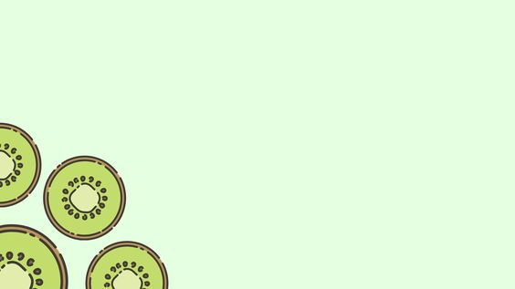
Ôn nhận biết và phát âm chữ cái u - ư

Slide 3
u

Slide 4

U
u

Slide 5





Slide 6
Ư
ư

Slide 7


u
ư

Slide 8
Trò chơi: Thi xem đội nào nhanh

Slide 9
Trò chơi: Ai tài ai giỏi

Slide 10
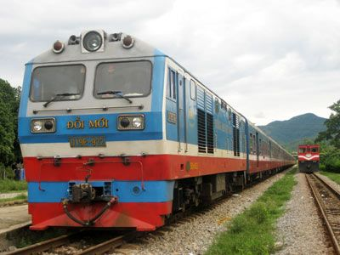
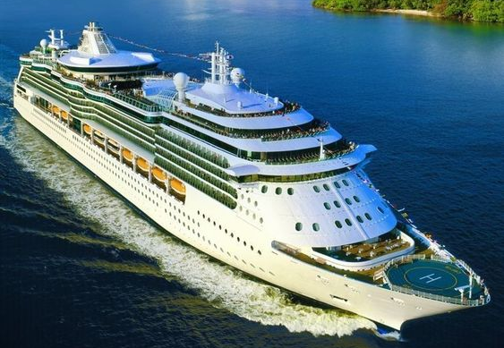
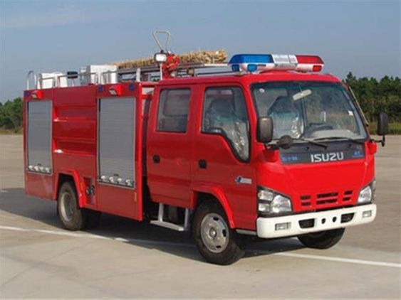

Tàu hỏa
Tàu thủy
Xe cứu hỏa
u
ư

Slide 11
u
ư
Tô màu chữ rỗng u - ư

Slide 12
u
ư
Tô màu chữ rỗng u - ư

Slide 13
Tập tô chữ cái u - ư

Slide 14
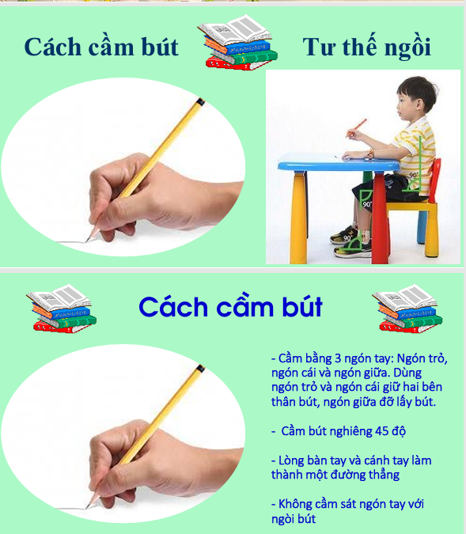

Slide 15
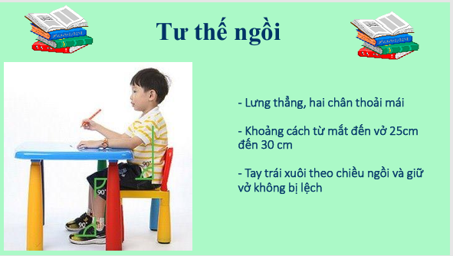

Slide 16
Hướng dẫn cách tô

Slide 17


